Slide 1
IoT프로그래밍 8주차 과제
YC반 학번:20181820 이름:신경식

Slide 2
프로젝트 스케치
#include <SoftwareSerial.h>
#include <Servo.h>
Servo servoLeft; // Declare left and right servos
Servo servoRight;
Servo servo;
int bluetoothTx = 7; // 블루투스 7번핀에 할당
int bluetoothRx = 6; // 블루투스 6번핀에 할당
SoftwareSerial BT(bluetoothTx, bluetoothRx); // 블루투스 기능 추가
// 아두이노 초기화
void setup()
{
Serial.begin(9600); // 통신시작
BT.begin(9600); // 블루투스 시작
Serial.println(＂Bluetooth Module Setup Mode＂);
pinMode(10, INPUT); pinMode(9, OUTPUT); // 적외선을 보내고 받는 역할
pinMode(3, INPUT);
pinMode(2, OUTPUT);
tone(4, 3000, 1000); // Play tone for 1 second
delay(1000); // Delay to finish tone
}
void loop()
{
char cmd;
if (BT.available()) { //블루투스가 연결되어 사용 가능하다면
cmd = (char)BT.read(); //신호를 읽어옴
Serial.print("Command = ");
Serial.println(cmd);
if(cmd == '1')
{
Serial.println("Power ON");
servoLeft.attach(13); // Attach left signal to pin 13
servoRight.attach(12); // Attach right signal to pin 12
servo.attach(11);
}
if(cmd == '2')
{
Serial.println("Power OFF");
servoLeft.detach();
servoRight.detach();
servo.detach();
}
}
int irLeft = irDetect(9, 10, 55000); // Check for object on left
int irRight = irDetect(2, 3, 55000);// Check for object on right
if((irLeft == 0) && (irRight == 0)) // If both sides detect
{maneuver(-50, -50, 10); } // Backward 20 milliseconds
else if(irLeft == 0) // If only left side detects
{maneuver(50, -50, 10); } // Right for 20 ms
else if(irRight == 0) // If only right side detects
{maneuver(-50, 50, 10); } // Left for 20 ms
else // Otherwise, no IR detects
{maneuver(50, 50, 10); } // Forward 20 ms
myServo(); // 청소기능 서보모터 함수 추가
}
int irDetect(int irLedPin, int irReceiverPin, long frequency)
{ tone(irLedPin, frequency, 8); // IRLED 38 kHz for at least 1 ms
delay(1); // Wait 1 ms
int ir = digitalRead(irReceiverPin);// IR receiver -> ir variable
delay(1); // Down time before recheck
return ir; } // Return 1 no detect, 0 detect
void maneuver(int speedLeft, int speedRight, int msTime){
servoLeft.writeMicroseconds(1500 + speedLeft);
servoRight.writeMicroseconds(1500 - speedRight);
delay(msTime); // Delay for msTime
}
void myServo(){ // 서보모터 함수
servo.write(180);
delay(150);
/* 값이 작아서 빠르지만 delay떄문에 maneuver함수가 늦게 반응하기 때문에 값을 최대한 줄여주었습니다. */
servo.write(40);
delay(150);
}

Slide 3
if(cmd == '2')
{
Serial.println("Power OFF");
servoLeft.detach();
servoRight.detach();
servo.detach();
}
}
int irLeft = irDetect(9, 10, 55000); // Check for object on left
int irRight = irDetect(2, 3, 55000);// Check for object on right
if((irLeft == 0) && (irRight == 0)) // If both sides detect
{maneuver(-50, -50, 10); } // Backward 20 milliseconds
else if(irLeft == 0) // If only left side detects
{maneuver(50, -50, 10); } // Right for 20 ms
else if(irRight == 0) // If only right side detects
{maneuver(-50, 50, 10); } // Left for 20 ms
else // Otherwise, no IR detects
{maneuver(50, 50, 10); } // Forward 20 ms
myServo();
}
int irDetect(int irLedPin, int irReceiverPin, long frequency)
{ tone(irLedPin, frequency, 8); // IRLED 38 kHz for at least 1 ms
delay(1); // Wait 1 ms
int ir = digitalRead(irReceiverPin);// IR receiver -> ir variable
delay(1); // Down time before recheck
return ir; } // Return 1 no detect, 0 detect
void maneuver(int speedLeft, int speedRight, int msTime){
servoLeft.writeMicroseconds(1500 + speedLeft);
servoRight.writeMicroseconds(1500 - speedRight);
delay(msTime); // Delay for msTime
}

Slide 4
프로젝트 설명
기존 수업시간에 사용했던 적외선 코드와 maneuver함수를 활용하였습니다. 로봇청소기라는 주제에 부합하도록 블루투스 기능을 추가하여 원격으로 전원을 껐다가 켤 수 있도록 만들었습니다.
서보모터를 사용하여 앞에 와이퍼 기능을 하도록 하였습니다. 서보모터에 막대기를 부착하여 길이를 늘렸으며, 행주를 부착하였습니다. 젖은 행주를 부착하여 걸레질 역할을 할 수 있도록 하였습니다.

Slide 5
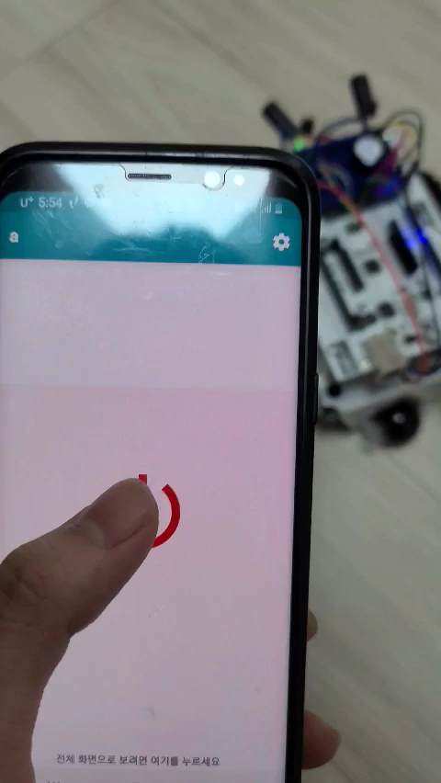
시연 영상

Slide 6
프로젝트 한계
프로젝트를 진행하면서 한정된 공간의 브레드보드와 청소도구 기능을 만드는데 많은 제한이 있었습니다. 특히 청소도구 기능을 추가하는 것이 가장 큰 고민이었습니다. 또한 적외선 센서가 불안정하여 가끔 오작동하는 모습도 보여주었습니다. 다음번에는 좀 더 많은 기능을 추가해 보고 싶습니다.

